Slide 1

数据可视化
地理热力图介绍

Slide 2
主要应用的库
Dash库
构建基于 Flask + React 的 Python Web 可视化框架
纯 Python 开发
内置支持 Plotly 的各种图表（折线图、柱状图、散点图、地图等），支持交互（缩放、悬停提示、点击事件）
pandas库
根据长春市经纬度范围，清洗不在长春市的二手房

Slide 3
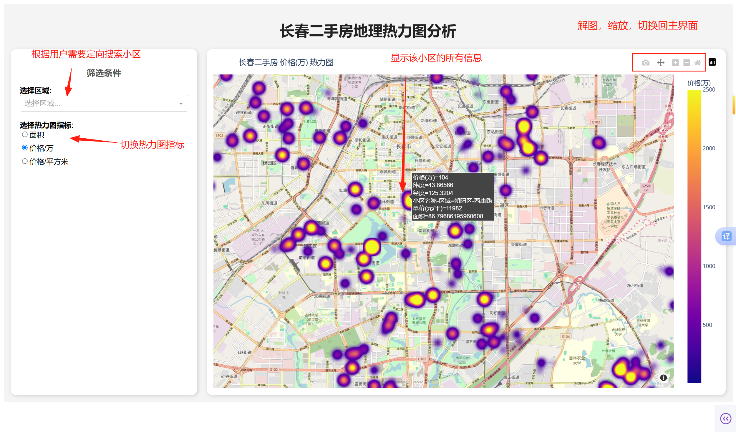
方便用户使用的优化

